Slide 1

FEH3A3– PENGOLAHAN SINYAL WAKTU DISKRIT
PERANCANGAN IIR DENGAN TIPE BUTTERWORTH DAN CHEBYSCHEV
FAKULTAS TEKNIK ELEKTRO

Slide 2
Rancanglah filter digital LPF IIR spesifikasinya sebagai
berikut: frekuensi cut off -3 dB pada frekuensi 500 Hz,
monotonik dan daerah redaman pada -15 dB pada
frekuensi 750 Hz dimana frekuensi samplingnya 2000
sample/detik.
Jawab:
Kita hitung spek. filter digital :
rad/sample
rad/sample

Slide 3
Kita hitung spek. Filter analog :
rad/detik
rad/detik
Kita hitung frekuensi cut off LPF ternormalisasi :
Kita hitung orde filter :

Slide 4
Lihat tabel butterworth untuk N=2, maka didapat fungsi
alih butterworth order-2 ternormalisasi:

Slide 5
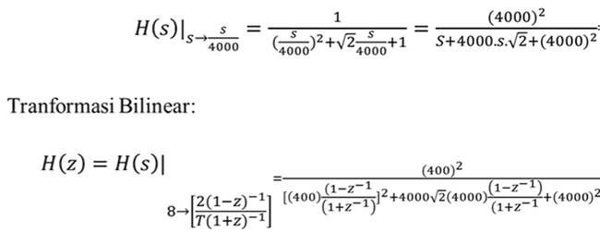
Fungsi alih butterworth order-2 untuk ῼp=4000,
diperoleh menggunakan transformasi analog to analog,
hasilnya:

Slide 6
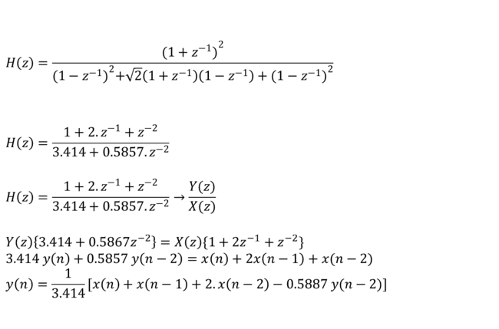
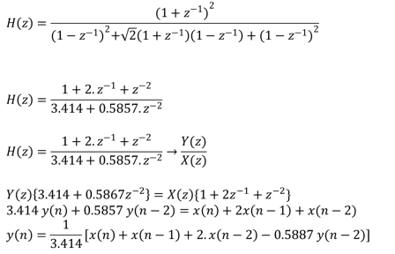

Slide 7
Transformasi Impulse Invariance

Slide 8
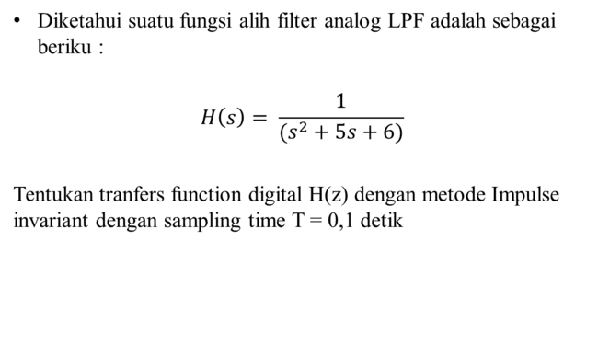


Slide 9
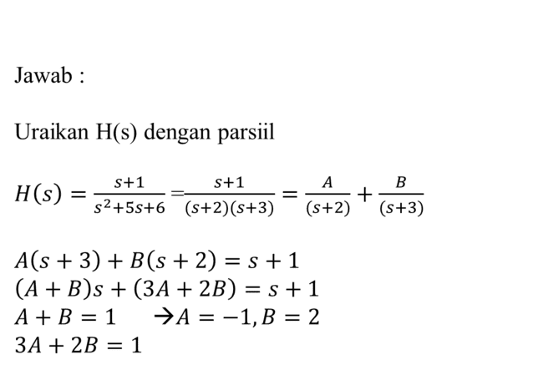

Slide 10
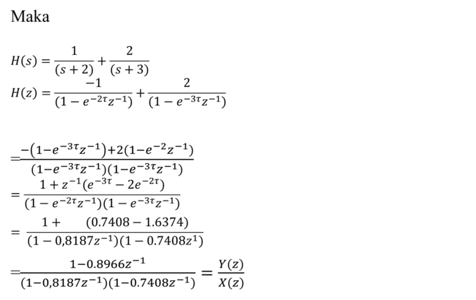

Slide 11
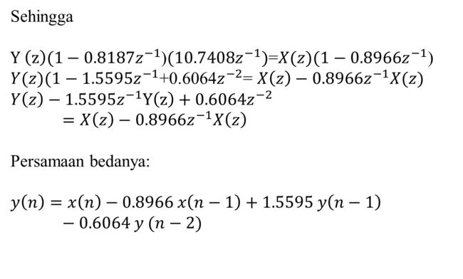

Slide 12
Direncanakan desain filter (Chebyschev Tipe 1) yang meloloskan
sinyal di bawah 300Hz dengan redaman 3dB.
Redaman 20dB pada frekuensi 400Hz. Pada
bagian passband terdapat ripple. Frekuensi
sampling 1200Hz.
Hitung: a. Orde filter
b. Respon LPF ternormalisasi Hn(s)
c. Respon filter digital H(z)

Slide 13
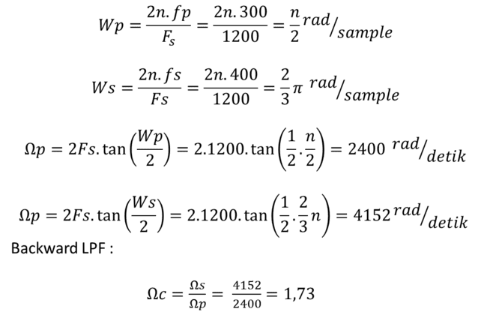

Slide 14
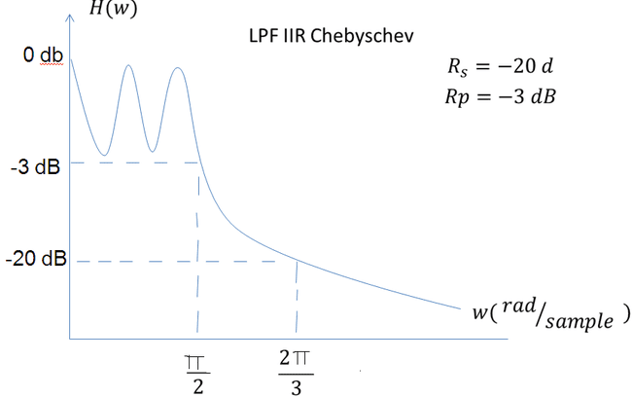

Slide 15
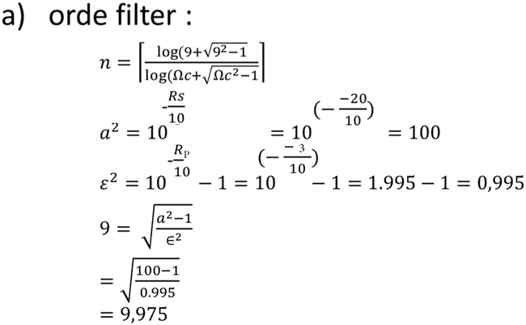

Slide 16
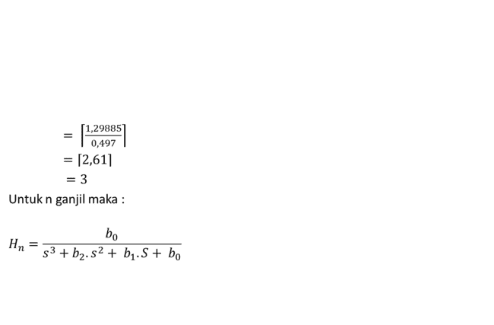
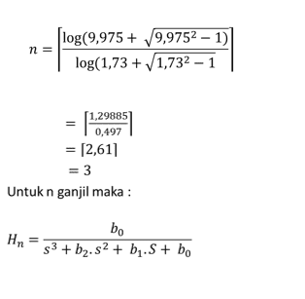

Slide 17
